Slide 1
发现「中纹」之美
中华艺术始于「中文」，也始于「中纹」

Slide 2



目录
CONTENTS

Slide 3
发现「中纹」之美
中华艺术始于「中文」，也始于「中纹」

Slide 4
把深邃的中纹艺术，变成你身边的艺术
中纹谐音自中文，但在一定程度上不同于中文。
「中」是中华。「纹」者「文」也，「文」既可以表示纹理，更有文字、文章、文采等意义。古字典《篇海》中记载：凡錦綺黼肅之文皆曰紋。
中纹不但能在精神层面表达寓意，而且还是艺术瑰宝。
它们有的大幅分散，有的对称和谐、有的色彩浓郁，有的低调深沉、有的直白，有的神秘。像是默默地讲述着发生过的故事，让人着迷。
神秘的东方文明已千年至今，源远流长。
我们希望将那些逐渐让人遗忘却蕴含魅力的图案、符号、纹路甚至色彩重新呈现在WPS演示中，将一段积淀已久的魅力艺术带回你身边。

Slide 5
中纹艺术之「图形」
图案图腾组成的的「边线」「符号」「底纹」

Slide 6

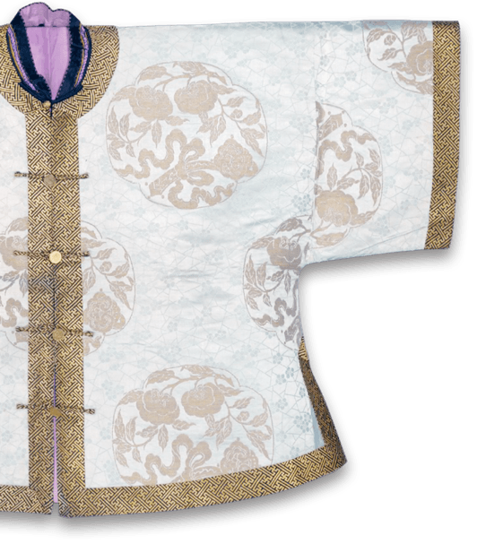

二方/四方连续图形为主的「边线纹路」
从棉马褂中获取
四方连续图形
根据图案结构可用作
边线纹路

Slide 7
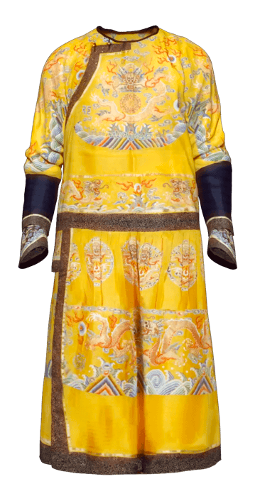
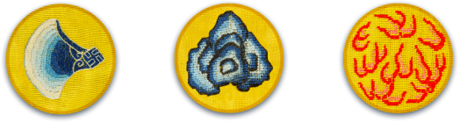
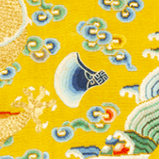


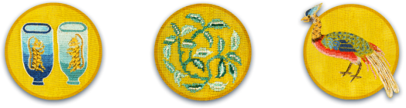
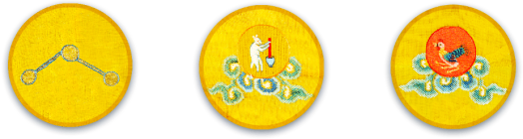
单个成团图标图形为主的「项目符号」
从朝袍中获取
十二章纹图案
根据图案结构可用作
项目符号
礼服的色彩配搭
礼服的版型与打版工艺
礼服材质与布料运用
刺绣工艺与图案

Slide 8
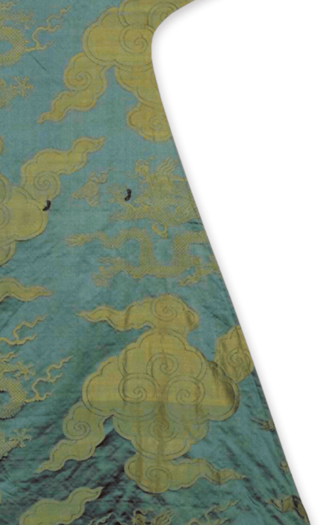
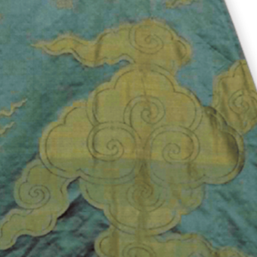
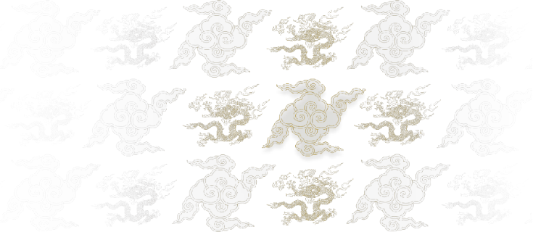
复杂图腾图形为主的「底纹」
从行服中获取
四合如意云龙纹
根据图形和古服特性可用作
底纹

Slide 9
中纹艺术之「色彩」
主色彩与次色彩组成的「配色」

Slide 10
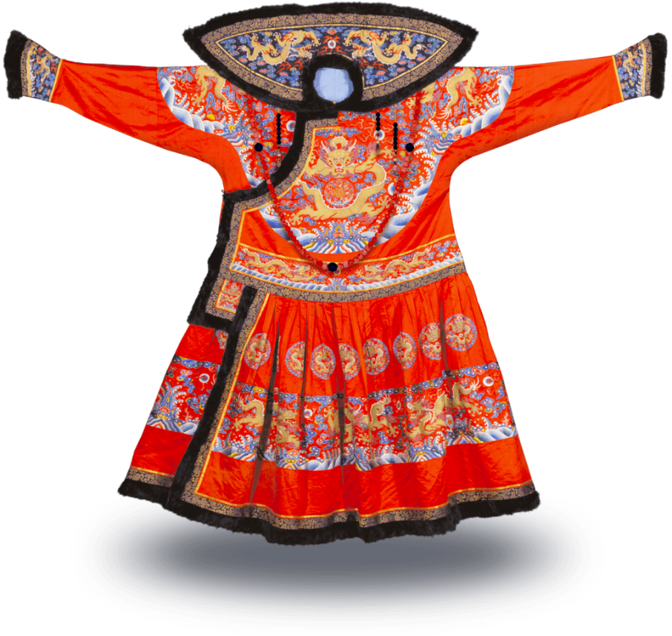
从红色冬朝袍中获取
朱红色 + 金色

Slide 11
从红色冬朝袍中获取
朱红色 + 金色

Slide 12
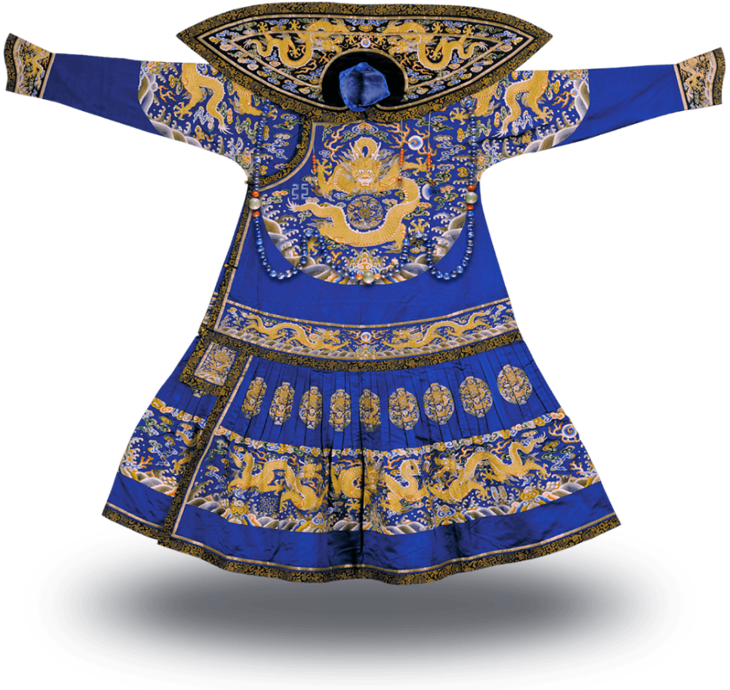
从蓝色冬朝袍中获取
琉璃蓝色 + 金色

Slide 13
从蓝色冬朝袍中获取
琉璃蓝色 + 金色

Slide 14
谢谢观赏
发现「中纹」之美

